Slide 1
Škola za medicinske sestre Vinogradska
Zdravstvena njega kirurškoga bolesnika opća
Zadaće sestre u postupcima s kirurškom ranom
Previjanje kirurške rane
Josip Božić mag.med.tech.

Slide 2
Ishodi :
1. Opisati i objasniti svrhu previjanja kirurške rane.
2. Opisati i objasniti zadaće sestre pri previjanju kirurške rane.
3. Objasniti pripremu i pripremiti: bolenika, prostor, osoblje, pribor za previjanje.
4. Opisati i objasniti i izvesti postupak previjanja kirurške rane.

Slide 3
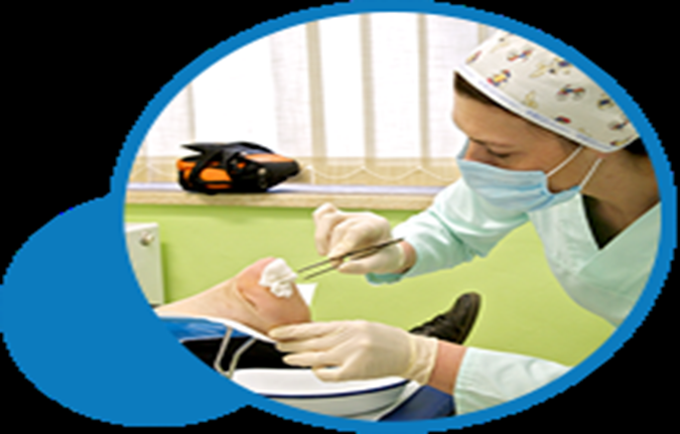

Slide 4
SVRHA PREVIJANJA RANE
je osigurati optimalne uvjete za njezino cijeljenje
zaštititi je od kontaminacije patogenim mikroorganizama iz okoliša
spriječiti prijenos mikroorganizama iz inficiranje rane na druge bolesnike

Slide 5
ZADAĆA SESTRE PRI PRIVIJANJU
pripremiti bolesnika
uputiti bolesnika u način i važnost previjanja
upozoriti ga da za vrijeme previjanja ništa ne dira rukama,ne govori,te okrene glavu na suprotnu stranu
primijeniti analgetik
priprema prostora
smjestiti bolesnika u udoban položaj

Slide 6
PRIPREMA PROSTORA ZA PREVIJANJE
organizirati čišćenje bolesničke sobe
sat vremena prije previjanja
zatvoriti prozore i vrata
osigurati dobru osvijetljenost
staviti paravan oko kreveta

Slide 7
PRIPREMA PRIBORA ZA KOLICA
GORNJA POLICA (STERILNI PRIBOR)
sterilni instrumenti
sterilni zavojni materijal
sterilne rukavice
sterilni setovi
otopine za previjanje (0,9% NaCl,hidrogen 3%,rivanol 1%)

Slide 8
SREDNJA POLICA (ČISTI PRIBOR)
- zavoji
- leukoplast
- mrežice
- bubrežaste zdjelice
- rukavice PVC
vrećice za odlaganje zavojnog materijala
DONJA POLICA (ZA NEČISTO)
posuda s dezinfekcijskom otopinom za odlaganje upotrijebljenih instrumenata
uz kolica pripremiti vreću s poklopcem za odlaganje skinutog zavojnog materijala i jednokratnog pribora

Slide 9
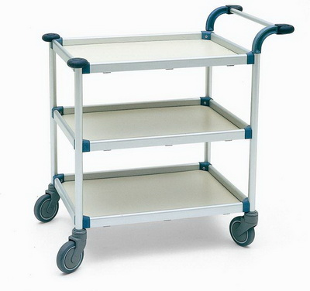

Slide 10
POSTUPAK
previjanje kirurške rane (posebno prvo previjanje) provodi se timski ,liječnik kirurg i medicinska sestra ili dvije medicinske sestre,prema liječnikovoj pisanoj odredbi
previjanje se izvodi tehnikom nedodirivanja i uporabom sterilnih instrumenata

Slide 11
PREVIJANJE NEINFICIRANE RANE
priprema bolesnika
priprema prostora
priprema pribora
higijensko pranje ruku
staviti kapu,masku,zaštitnu pregaču,obući rukavice
staviti bolesnika u odgovarajući položaj
otkriti područje previjanja
osloboditi ranu zavoja
skinuti gazu sa rane pincetom

Slide 12
odložiti zavojni materijal u vreću za nečisto
odložiti pincetu u posudu za nečiste instrumente
skinuti zaštitne rukavice
oprati ruke
pregledati ranu
otvoriti sterilan set za previjanje
otvoriti otopine
obući sterilne rukavice
dezinficirati okolinu rane
odstraniti dren
izvaditi šavove

Slide 13
pokriti ranu
skinuti rukavice
učvrstiti zavoj
vratiti bolesnika u udoban položaj
raspremiti pribor
oprati ruke
evidentirati učinjeno

Slide 14
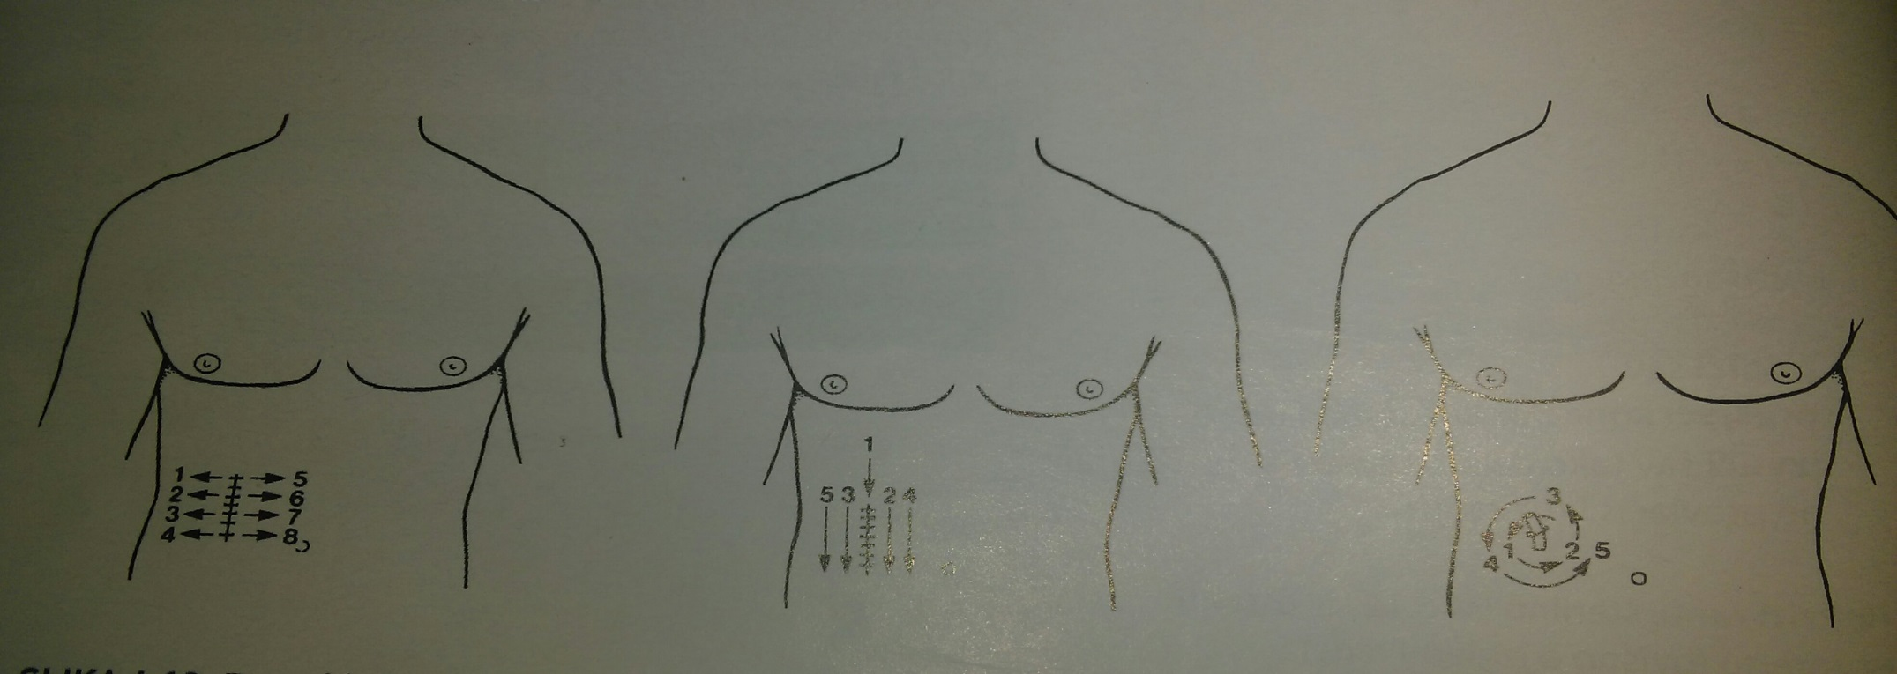
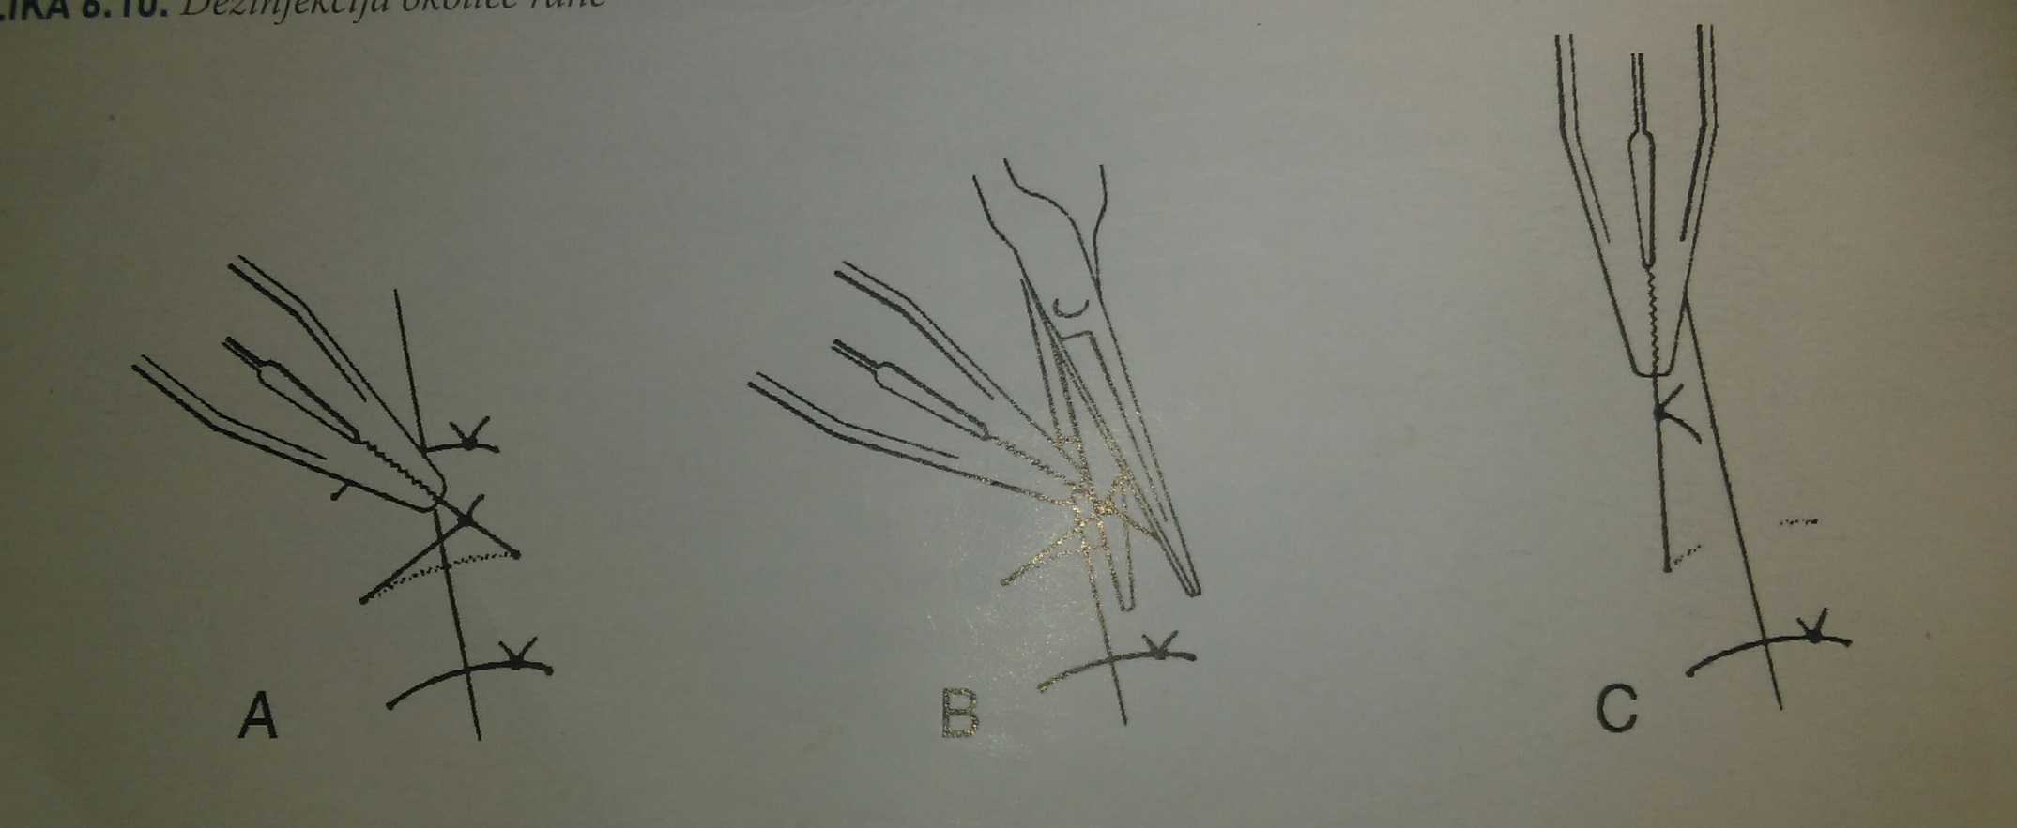

Slide 15
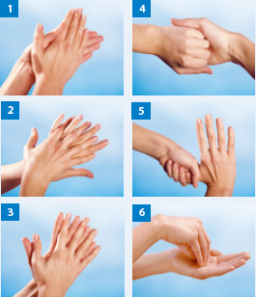
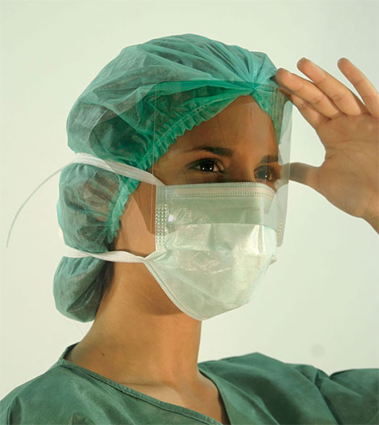
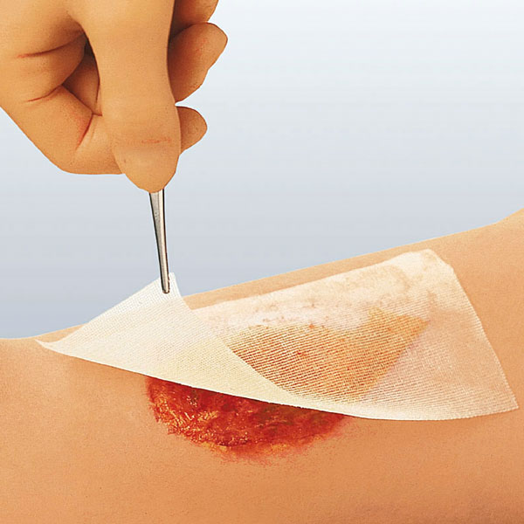
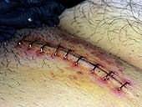

Slide 16
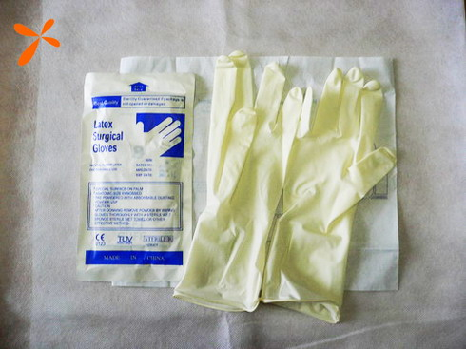
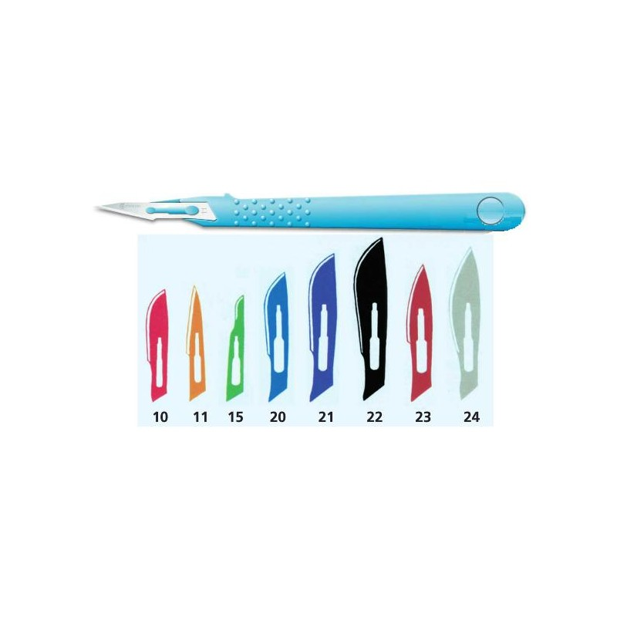
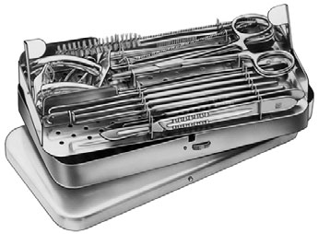
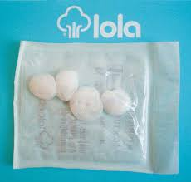
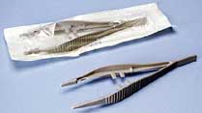

Slide 17
PREVIJANJE INFICIRANE RANE
Isti je princip pripreme kao i kod neinfcirane rane,dok ne dođemo do same rane ,s tim da ćemo kod ovakvih rana uz kolica imati odmah vrećice za kontaminirani materijal
kad smo došli do same rane:
- dezinficirati ranu 3% hidrogenom ili nekim drugom antiseptičnom otopinom
ukloniti nekrotično tkivo
isprati ranu sterilnom otopinom 0,9% NaCl

Slide 18
postaviti dren ako je to potrebno
uzeti bris rane za antibiogram
staviti na ranu propisanu terapiju
pokriti ranu sterilno
skinuti rukavice
učvrstiti zavoj
smjestiti bolesnika u udoban položaj
raspremiti pribor
oprati ruke
evidentirati učinjemo

Slide 19
